Slide 1
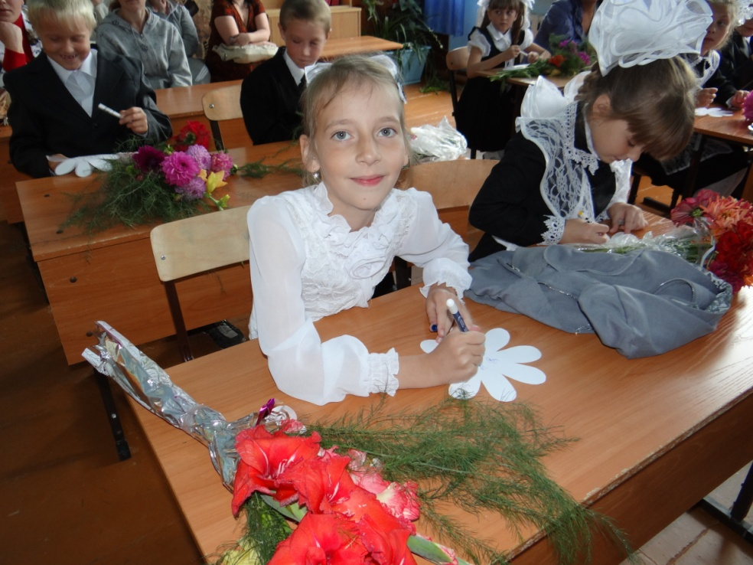
«Реализация системно деятельностного подхода на уроках в начальной школе »

Slide 2
Системно-деятельностный подход - это …
содержание учебного процесса, в котором главное место отводится активной и разносторонней, в максимальной степени самостоя-тельной познавательной деятель-ности школьника.

Slide 3
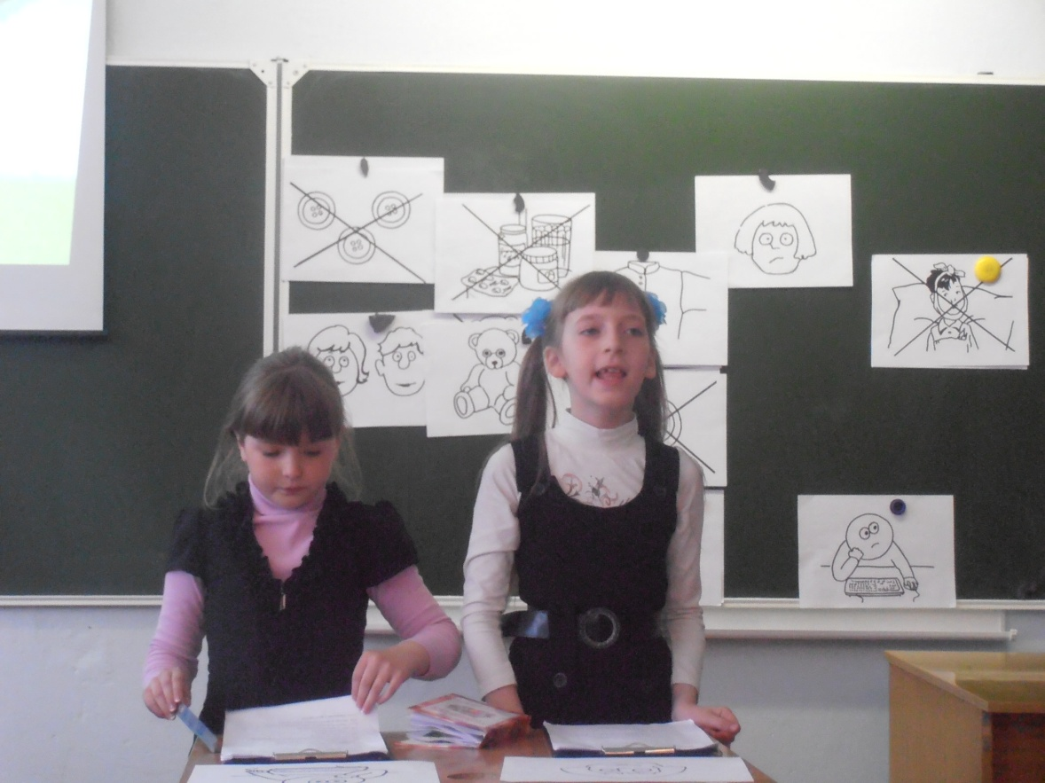
Методы создания проблемной ситуации на уроке

Slide 4
Основные методы постановки учебной проблемы:
Побуждающий от проблемной ситуации диалог.
Подводящий к теме диалог.
Сообщение темы с мотивирующим приёмом.

Slide 5
Побуждающий от проблемной ситуации диалог
Этот метод требует последовательного осуществления
4 действий:
Создания проблемной ситуации
Побуждение к осознанию противоречия проблемной ситуации
Побуждение к формулированию учебной проблемы
Принятие предлагаемых учениками формулировок учебной проблемы

Slide 6
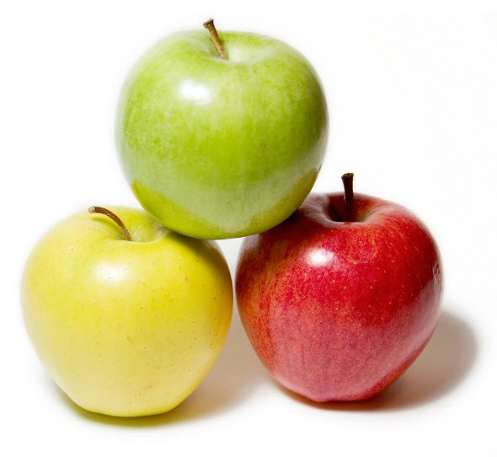

Slide 7
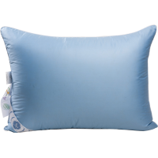
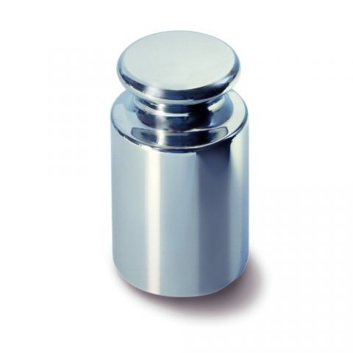
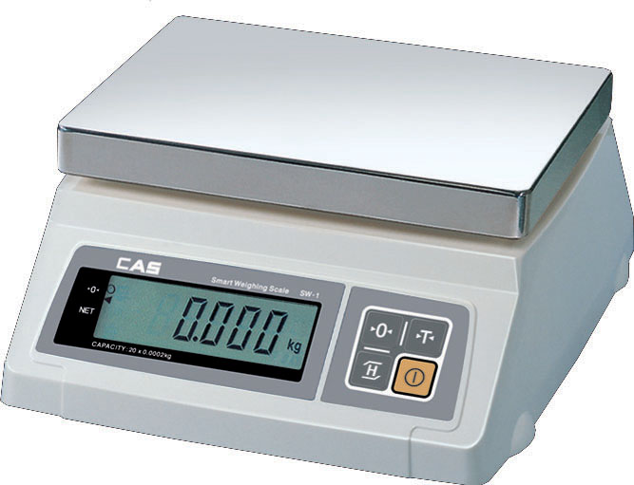
Что тяжелее?
1 кг

Slide 8
Подводящий к теме диалог
Учитель: Ученики:
Спишите из упражнения слова - записывают
забег, поход, подкоп.
Поставьте ударение и подчеркните - ставят ударение и безударные гласные. безударные гласные
подчёркивают
-Какое правило о безударных гласных - о безударной
гласной в корне мы уже знаем?
- В какой части слова находятся безударные - в приставке
гласные?
-Значит какая сегодня тема урока? - безударные гласные
в приставках

Slide 9
Сообщение темы с мотивирующим приёмом
«яркое пятно»
Использование сказок, загадок, мифов, исторического материала,
с целью заинтересовать
«актуальность»
Понимание учащимися практической значимости знаний

Slide 10
Системно-деятельностный подход на уроке окружающего мира

Slide 11
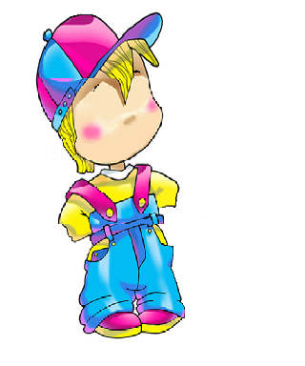
- Я хотела бы познакомить вас с одним интересным человечком.
- Чем он интересен? Что же в нем странного?
(У этого человечка нет лица. У него нет ушей, глаз, рта, носа, рук)

Slide 12
- А нужны они ему?
- Как, одним словом можем назвать эти органы?

Slide 13
Как вы думаете, какая у нас будет тема урока?
- В конце урока вы мне ответите на вопрос:
Почему органы чувств называют нашими помощниками?
- Давайте вместе сформулируем цели сегодняшнего урока:
Познакомиться с……
(органами чувств)
Узнать….
(для чего они нужны)

Slide 14
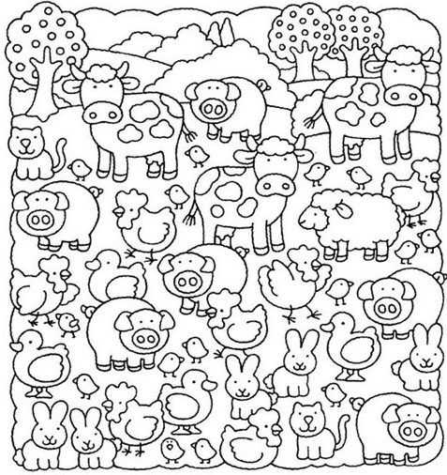
Найдите на рисунке 6 поросят и раскрасьте их в розовый цвет.

Slide 15
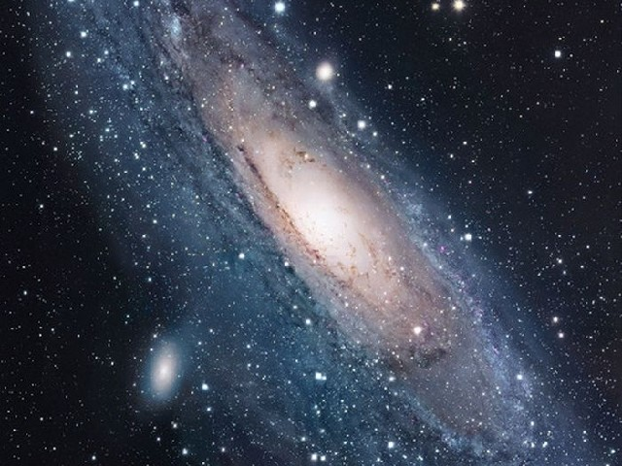
Поможем нашему человечку увидеть красоту звёздного неба!

Slide 16
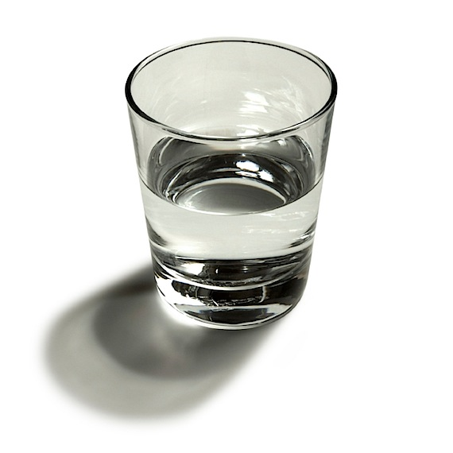
Определить, какая вода в стаканах.

Slide 17
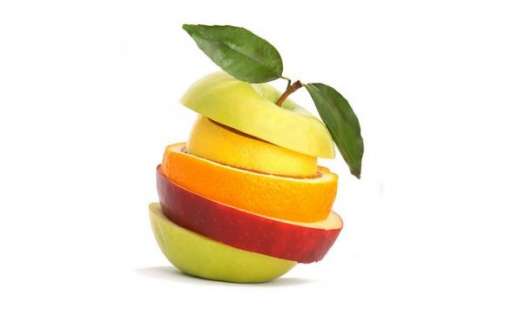
Поможем нашему человечку почувствовать вкус спелых фруктов!

Slide 18
Не глядя определите, что находится в коробочках.

Slide 19
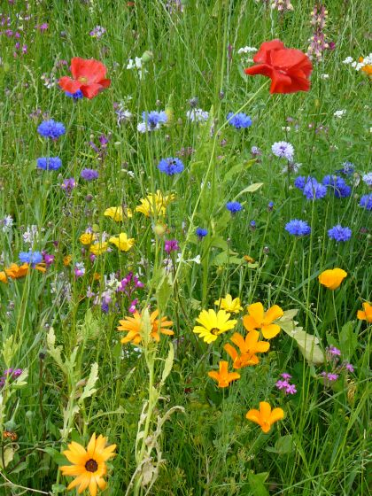
Поможем нашему человечку почувствовать запах полевых цветов!

Slide 20
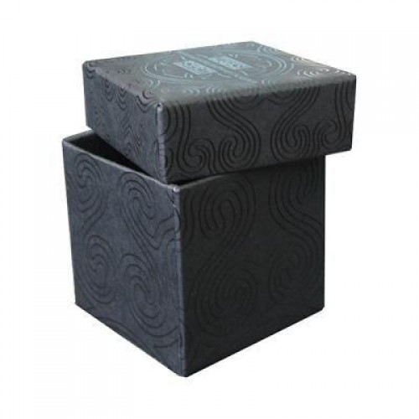
В коробке находятся предметы, определить их на ощупь.

Slide 21
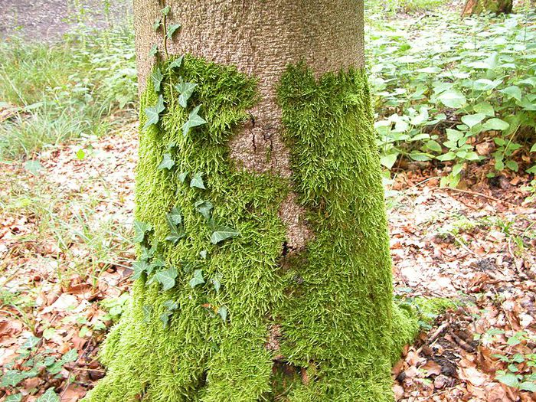
Поможем нашему человечку почувствовать мягкость лесных мхов!

Slide 22

Определить, какие предметы издают звуки.

Slide 23
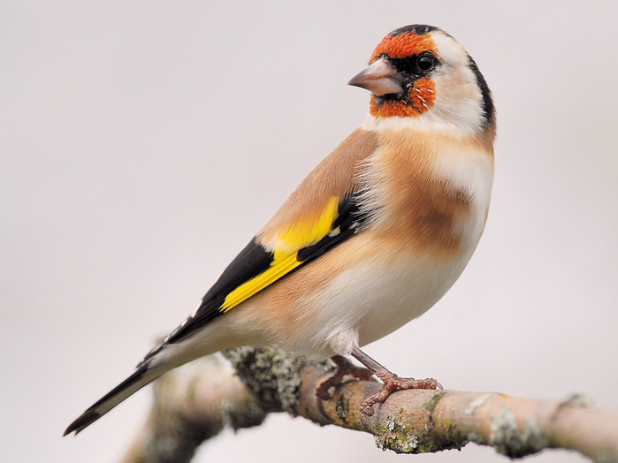
Поможем нашему человечку услышать пенье птиц!

Slide 25
- Вспомните, какую цель мы ставили в начале урока?
- Сколько у человека органов чувств?
- На какой вопрос мы должны были ответить?
- Можем мы органы чувств назвать нашими помощниками? Докажите.
- Посмотрите на нашего человечка. Что можете сказать?

Slide 26
РЕФЛЕКСИЯ
- Поднимите руку, кто доволен собой, потому, что он был активным на уроке и у него всё получалось.
- Поднимите руку, кто считает, что у него ещё не всё получается, и он обязательно будет стараться на следующих уроках.

Slide 27
Китайская мудрость гласит:
"Скажи мне и я забуду. Покажи мне и я запомню. Дай мне действовать самому и я научусь."

